Slide 1
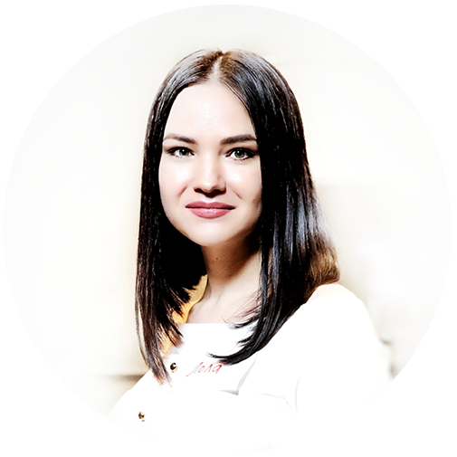
Простые знания о школьнике
Как выбрать школу и учителя так, чтобы ребенку хотелось учиться?
Семейная школа Макарун
Лола Шурыгина
Директор Семейной школы Макарун
Член правления Лиги образования, 5 лет в управлении образованием, мама 3 детей

Slide 2
Программа встречи:
Какая она – моя идеальная современная школа. Портрет современного школьника- что надо знать родителям
Лайфхаки выбора: школа. Сильная гимназия или мягкая среда?
Лайфхаки выбора: учитель. Молодой энтузиаст или педагог старой закалки?
Как сделать выбор: 7 критериев родительского выбора, гарантирующего семейный покой
Семейная школа Макарун

Slide 3
Кто вы? Представьтесь.
Давайте общаться с пользой!
Напишите в чат:
Возраст Вашего малыша
Откуда Вы?
Чего ждете от вебинара?
Семейная школа Макарун

Slide 4
К концу вебинара
Вы получите:
алгоритм выбора школы
определите, какой тип школы подходит Вам, Вашей семье и Вашему ребенку
узнаете, почему в Школе Макарун дети умеют сочетать высокий уровень знаний и становятся самостоятельными и успешными,
наши знания о том, как ребенку не потерять интерес к обучению
Семейная школа Макарун

Slide 5
К концу вебинара
Максимальную пользу Вы получите, если:
честно ответите на все поставленные мной вопросы и запишите себе ответы
зададите хотя бы 3 вопроса спикеру (мне)
пригласите супруга на прямой эфир или сделаете так, чтобы он прослушал запись
запишитесь на консультацию, чтобы уточнить свой выбор, по итогам встречи (она бесплатна)
Семейная школа Макарун

Slide 6
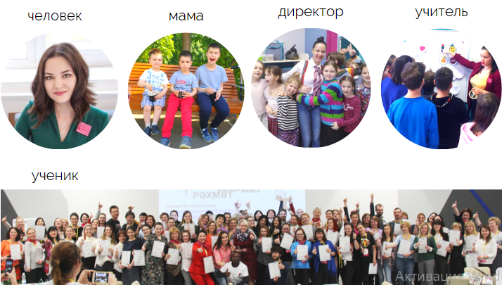
Блиц спикеру
Семейная школа Макарун

Slide 7
Помним, что школу выбираем одновременно: - для себя (родителя) - для ребенка
Разберемся, какой должна быть школа и каковы сейчас современные дети
Семейная школа Макарун

Slide 8
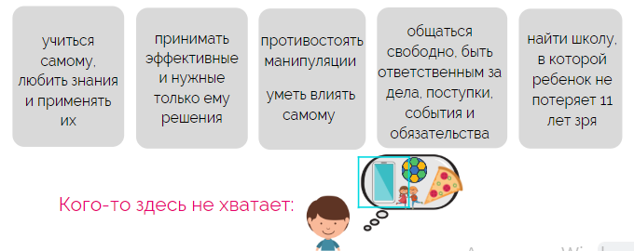
Чего мы, родители, хотим от школы?
Согласны? Напишите в чат: да (если согласны и вам отзывается).
Или ваш запрос к школе, которую вы выбираете.
Семейная школа Макарун

Slide 9
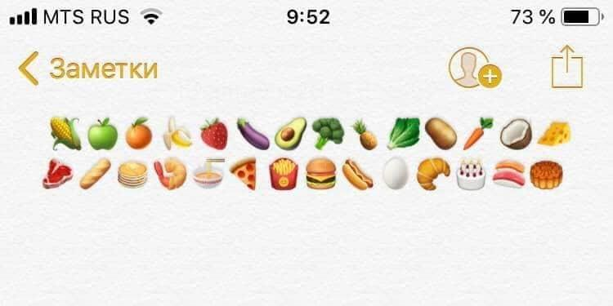
Наши современные дети
Семейная школа Макарун

Slide 10
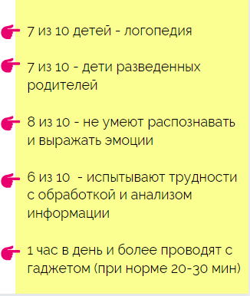
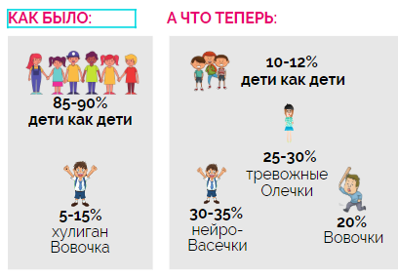
Портрет современного ребенка
Семейная школа Макарун

Slide 11
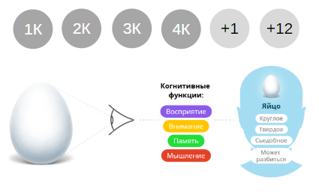
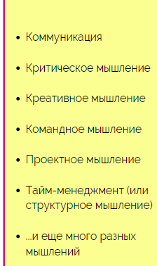
Тот, кто хочет видеть результаты своего труда немедленно, должен идти в сапожники. (с)
Семейная школа Макарун

Slide 12
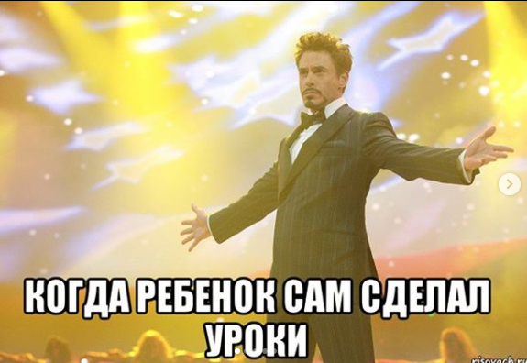
Портрет современного родителя
Семейная школа Макарун

Slide 13
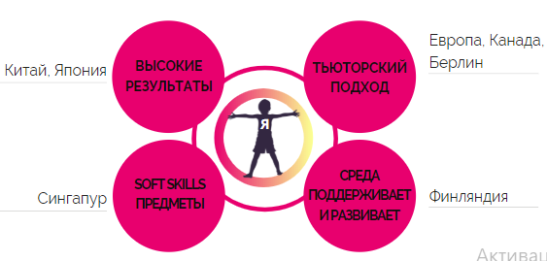
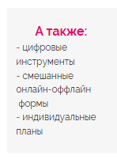
Какая она – школа будущего?
1
2
3
4
Семейная школа Макарун

Slide 14
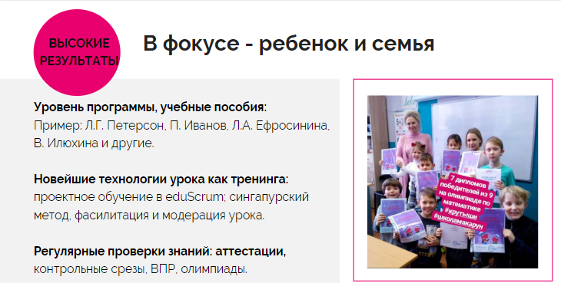
Семейная школа Макарун. Как мы обеспечиваем высокий результат.
Семейная школа Макарун

Slide 15
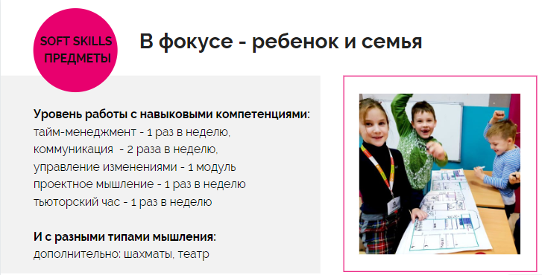
Семейная школа Макарун. Как мы тренируем навыки успешной и самостоятельной личности.
Семейная школа Макарун

Slide 16
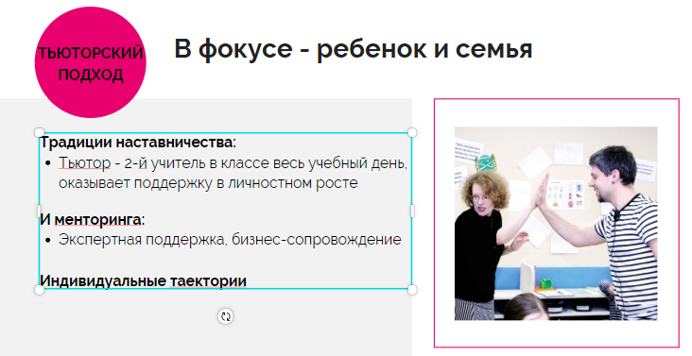
Семейная школа Макарун. Как мы реализуем программу наставничества и среду доверия взрослым.
Семейная школа Макарун

Slide 17
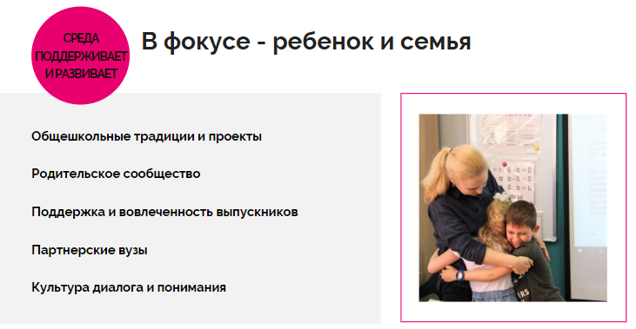
Семейная школа Макарун. Что мы умеем делать сами и с партнерами Школы.
Семейная школа Макарун

Slide 18
Вопрос
Поменялось ли Ваше представление о том, какой должна быть школа?
Что нового вы узнали?
Семейная школа Макарун

Slide 19
Отвечаем на вопрос: какую школу я точно выбрал?
Как определить, правильный ли был сделан выбор.
Семейная школа Макарун

Slide 20
Вопрос
Чего я точно НЕ ХОЧУ, отдавая ребенка в школу?
Семейная школа Макарун

Slide 21
Что НЕ хотят родители:
Чтобы его там дрессировали.
Странных одноклассников и их родителей.
Бардака и чрезмерной свободы.
Делать с ним домашку.
Чтобы убили в нем любознательность и тягу к знаниям.
Камеры хранения для детей.
Семейная школа Макарун

Slide 22
Как сэкономить: время, нервы, бюджет
Стоит ли опираться на статусы и регалии педагогов?
Как составить собственное правильное впечатление о школе без прикрас?
Всегда ли рейтинг школы говорит о качестве образования в ней?
Семейная школа Макарун

Slide 23
Где и как искать ту самую школу
Наш обычный поиск:
Соцсети (группы в фб, вконтакте, инстаграм)
Лидеры мнений
Отзовики, рейтинги
Скандалы, интриги, расследования
Или метод «Одна бабушка порекомендовала»
Семейная школа Макарун

Slide 24
Молодой учитель или старой закалки?
Молодой учитель
Старой закалки
не удерживает ведущую позицию
мало опыта
старается внимательно отнестись к личности ребенка и видеть, что стоит за поведением
уверенно держит контроль группы
много оценки, мало принятия
фокус на результат больше, чем на личность
Семейная школа Макарун

Slide 25
Знает ли учитель:
Что такое индивидуальные особенности ребенка и как они повлияют на его обучение.
Культура речи и культурный код учителя. Оценочные суждения.
Понимает, что стоит за поведением ребенка.
Как общается с вами в присутствии ребенка и с ребенком в вашем присутствии. Как держит границы.
Как относится к наказаниям и какие практикует в своей работе.
Как относится к опозданиям и невыполненным домашним работам?
Вопросы в мир
Семейная школа Макарун

Slide 26
Вопросы в мир
Как реагирует учитель:
Были ли случаи травматизации.
Были ли случаи травли, агрессии.
Учитель-нянька, учитель-мамка, деспот или партнер?
Как было организовано онлайн-обучение?
Для учителя есть важные и неважные предметы?
Сколько времени занимает домашнее задание?
Как оформлен кабинет? Чистота и порядок в школе? Санузлы?
Отношение к гаджетам.
Семейная школа Макарун

Slide 27
Вопрос
Какого педагога будете выбирать?
Полезны ли для Вас критерии опроса родителей/ учителей/ директора?
Семейная школа Макарун

Slide 28
Маршрутный лист родителя
Какая школа нужна Вашему ребенку
Семейная школа Макарун

Slide 29
Вопрос
Готов ли ребенок к такой школе, такой нагрузке и такому учителю?
Готов ли он к вашим образовательным целям или имеет и свои?
Семейная школа Макарун

Slide 30
Достаточно ли ребенок самостоятелен?
Помните, самостоятельность и воля - тренируемый навык.
пенсия
ВОЛЯ
24+ года
18+ лет
11+ лет
личная самостоятельность
7+ лет
учебная самостоятельность
2+ года
бытовая самостоятельность
Семейная школа Макарун

Slide 31
Каковы индивидуальные особенности Вашего ребенка?
Тревожный
Чувствительный
Стеснительный
Активный
Забывчивый
Лидер, тянет одеяло на себя
Интроверт
Экстраверт
Ласковый
Коммуникабельный
Развитая речь, болтунишка
Говорит мало и односложно
Проблемы в семье
Залипает в гаджетах
Мало чем интересуется
Трудно останавливается в игре или обиде
Есть тики или навязчивые движения
Забывашка
Плохо концентрируется
Визуал, аудиал, кинестетик
Истощаем, быстро устает
Знаком с этикетом
Делится со взрослыми
Семейная школа Макарун

Slide 32
Отвечаем на вопрос: достаточно я помог ребенку быть учеником этой школы?
Рутины и процедуры родителя школьника
Семейная школа Макарун

Slide 33


Организуем среду и
рабочее место
Семейная школа Макарун

Slide 34
Памятка родителю. Место для обучения
Стол, стул*. Высота стола для детей ростом 113-127 см — 52 см;
ростом 128-142 см — 58 см;
ростом 143-157 см — 64 см.
Свет. Дневной свет, падает слева.
Витальные потребности. Вода, перекус, выйти в туалет.
Непрерывная работа с изображением на индивидуальном мониторе компьютера**:
• для учеников 1-4-х классов — не более 15 минут;
• жк мониторе – 20-25 минут.
Семейная школа Макарун
*ГОСТ 11015-71
**СанПиН 2.4.2.2821-10

Slide 35
Памятка родителю. Организация учебы
Расписание. Ребенок знает и видит его. Оно распечатано и висит рядом.
Учебные материалы. Ребенок знает, какие учебники и тетради ему нужны. Они под рукой, разложены по предметам. Список учебников тоже распечатан и перед глазами.
Принадлежности. У него есть на столе пенал, ручки-карандаши, ластик, линейка, чистый блокнот или лист бумаги на всякий случай.
Доступы. На видном месте под рукой лежит список телефонов мамы, учителя, тьютора, логины и пароли от всех аккаунтов и платформ. Вы сообщили их учителю.
Семейная школа Макарун

Slide 36
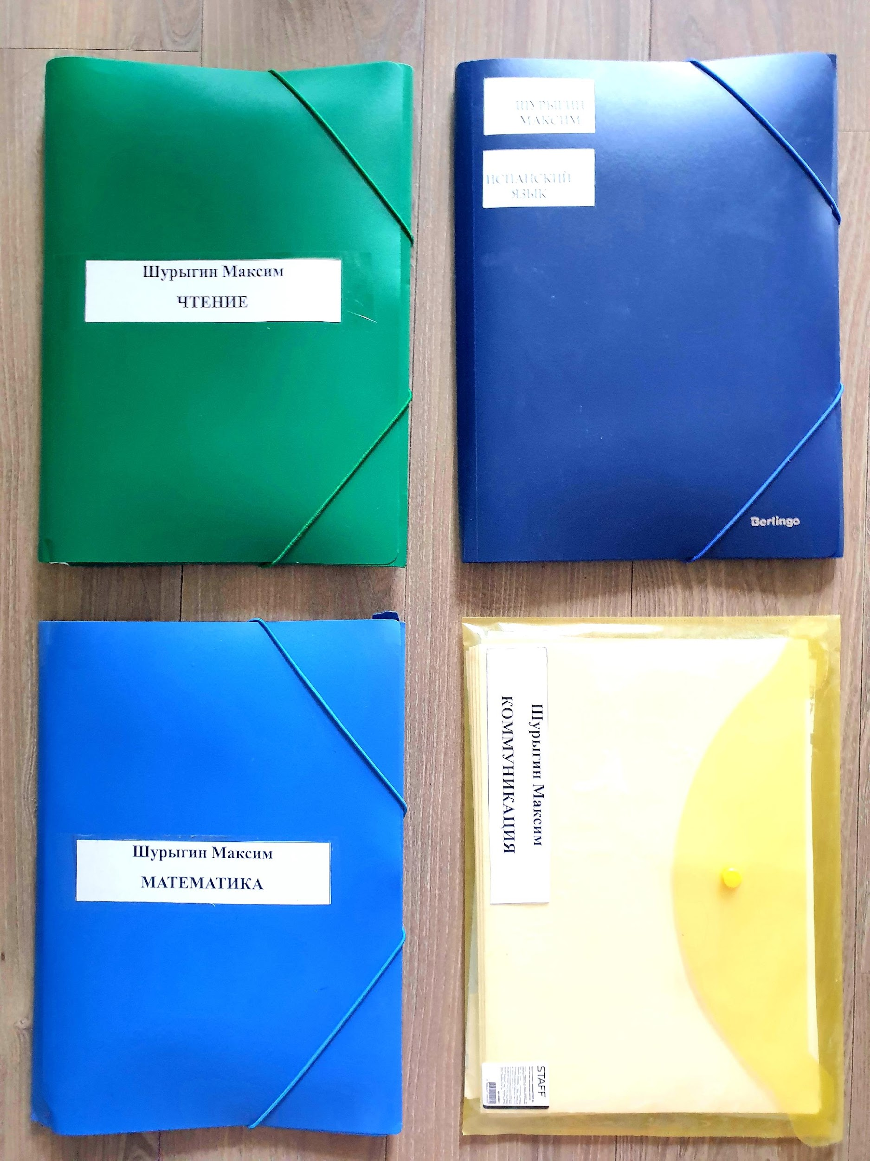
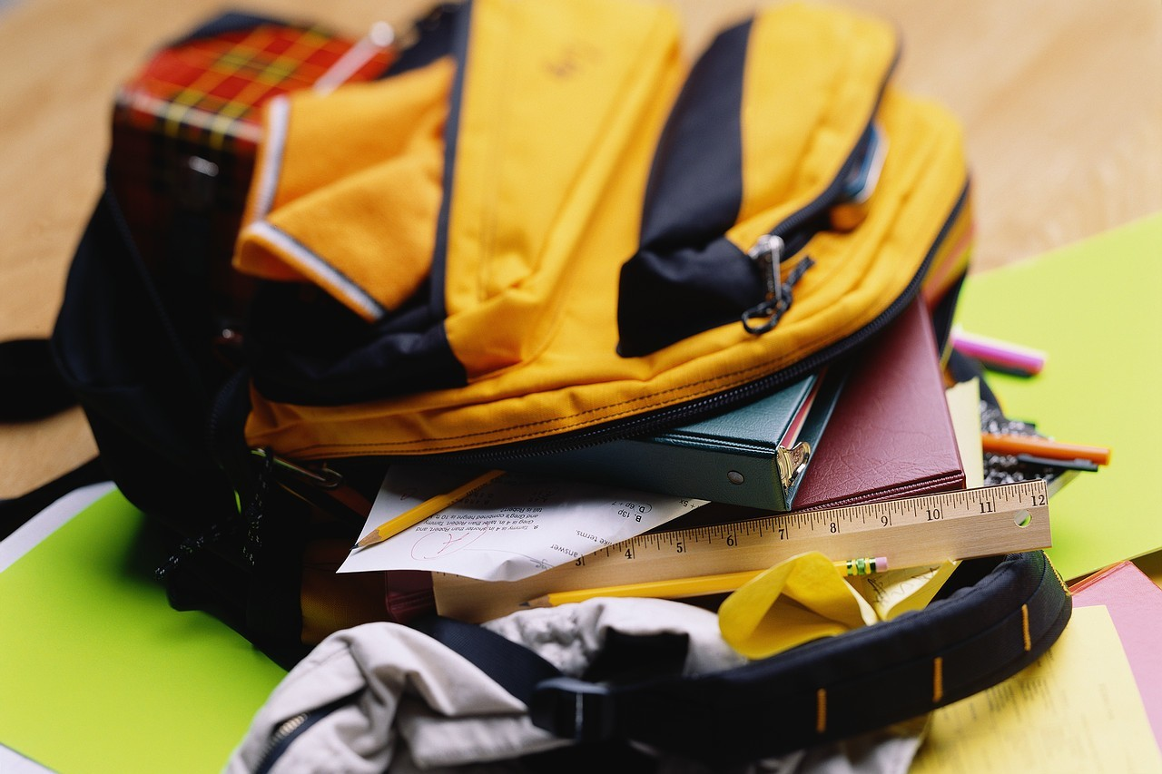
Памятка родителю. Организация учебы
Семейная школа Макарун

Slide 37
Памятка родителю. Компьютер
Компьютер. Заряжен. Подключен к сети во время всего учебного дня.
Программное обеспечение. Установлены все необходимые программы на компьютере. 10 минут 3-5 раз.
Рабочий стол. Выведены все ярлыки на рабочий стол, панель задач, панель закладок браузера. Ребенок знает, где они и как их использовать.
Доступы. Ребенок знает, как получить доступ к адресу электронной почты, аккаунтам платформ и как их использовать. 15 минут 3-5 раз.
Наушники, камера. Подключены ДО начала конференции, проверены и во время работы не вынимаются.
Семейная школа Макарун

Slide 38

Дисциплина ученика
Семейная школа Макарун

Slide 39
Вопрос
Считаем точки напряжения: сколько их и чьи они – ваши или школьные?
Семейная школа Макарун

Slide 40
Памятка родителю. Дисциплина ученика
Утро. Вы проверили, сколько времени необходимо на сборы без стресса и перестроили свой график под ребенка. Если вы учитесь онлайн: позавтракали, умылись и оделись за 20 минут до старта. Сели на проверку соединения и принадлежностей за 10 минут до начала. Извинились, если опаздываете.
Внешний вид. Не является источником напряжения. Если вы онлайн: соответствует школьнику. Учимся сидя.
Быть вовремя. Крайне важно для младшего школьника с учетом времени на переодевание и подготовку.
Подготовиться вместе с ребенком заранее и рассказать ребенку. Портфель, дневник, форма для физкультуры. Он знает, где и что находится, у кого об этом спросить на уровне автоматических рефлексов.
Семейная школа Макарун

Slide 41
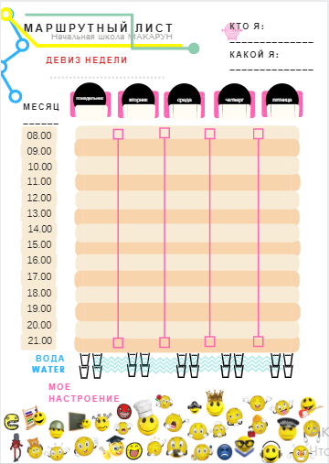
Ритм дня. Маршрутный лист
Семейная школа Макарун
Скачать Маршрутный лист

Slide 42
Алгоритм выбора Вашей школы
Семейная школа Макарун

Slide 43
Помните!
Главное условие вашего спокойствия и сохранения познавательного интереса ребенка –
чувство безопасности
Семейная школа Макарун

Slide 44
Вопрос
Отвечаем на вопрос: каков мой ребенок?
Достаточно ли самостоятелен для этой школы и этой нагрузки?
Достаточно ли готов к такой нагрузке физиологически и психологически?
Достаточно ли готов к таким отношениям с детьми и взрослыми?
Семейная школа Макарун

Slide 45
Вопрос
Как выбрать и не промахнуться?
Семейная школа Макарун

Slide 46
Что вам на самом деле важно в школе: сверяем ваш родительский запрос
1 | Режим работы: полдня, полный день, пансион
2 | Высокие образовательные результаты
3 | Широкий спектр допобразования (чтобы не возить по городу)
4 | Пространство школы: чистота, комфорт, красота
5 | Специализация: усиленные или углубленные результаты
6 | Достаточно строгая дисциплина
7 | Инфраструктура, оборудование: компьютеры, лаборатории, спорт
8 | Социальное окружение: отсутствие проблемных детей/семей
9 | Квалификация и статус педагогов
10 | Контакт с родителями: адекватность, участие в жизни школы
11 | Психологический комфорт в школе
12 | Хорошая транспортная доступность (рядом с домом или удобно добраться)
13 | Социальный престиж
14 | Индивидуальный подход к ребенку, помощь в разрешении его проблем
Семейная школа Макарун
Автор метода: Сергей Баринов, преподаватель НИУ ВШЭ

Slide 47
Ваш выбор: пример 1
1 | Режим работы: полдня, полный день, пансион
2 | Высокие образовательные результаты
3 | Широкий спектр допобразования (чтобы не возить по городу)
4 | Пространство школы: чистота, комфорт, красота
5 | Специализация: усиленные или углубленные результаты
6 | Достаточно строгая дисциплина
7 | Инфраструктура, оборудование: компьютеры, лаборатории, спорт
8 | Социальное окружение: отсутствие проблемных детей/семей
9 | Квалификация и статус педагогов
10 | Контакт с родителями: адекватность, участие в жизни школы
11 | Психологический комфорт в школе
12 | Хорошая транспортная доступность (рядом с домом или удобно добраться)
13 | Социальный престиж
14 | Индивидуальный подход к ребенку, помощь в разрешении его проблем
Вывод: скорее всего вы целитесь в английский колледж ☺
Но мы бы рекомендовали сильную частную школу с высокими результатами выпускников, олимпиад, учебной нагрузкой. Например, гимназию имени Примакова.
Семейная школа Макарун

Slide 48
Ваш выбор: пример 2
1 | Режим работы: полдня, полный день, пансион
2 | Высокие образовательные результаты
3 | Широкий спектр допобразования (чтобы не возить по городу)
4 | Пространство школы: чистота, комфорт, красота
5 | Специализация: усиленные или углубленные результаты
6 | Достаточно строгая дисциплина
7 | Инфраструктура, оборудование: компьютеры, лаборатории, спорт
8 | Социальное окружение: отсутствие проблемных детей/семей
9 | Квалификация и статус педагогов
10 | Контакт с родителями: адекватность, участие в жизни школы
11 | Психологический комфорт в школе
12 | Хорошая транспортная доступность (рядом с домом или удобно добраться)
13 | Социальный престиж
14 | Индивидуальный подход к ребенку, помощь в разрешении его проблем
Вывод: спокойная семейная, частная школа демократического типа, альтернативные пространства, Монтессори-среда.
Семейная школа Макарун

Slide 49
Вопрос
Поменялось ли Ваше представление о том, какую школу вы на самом деле выбираете?
Стало ли представление о том, что за школа Вам нужна, яснее?
Семейная школа Макарун

Slide 50
Индивидуальный кейс
Если ваша образовательная цель – сильный результат.
Вы выбрали сильную гимназию.
А у ребенка:
лого, нейростатус, он «недозрел»
чувствительный «профиль»
замедленный темп деятельности
или развод в семье
Примите решение: (неврозы ребенка, нервы семьи) или (репетиторы, поддержка специалистов и усиленное внимание ребенку и время родителя в первые годы обучения).
Семейная школа Макарун

Slide 51
Индивидуальный кейс
Если ваша образовательная цель – индивидуальный подход.
Вы выбрали и учитесь в обычной школе, потому что «учитель там хороший».
А у ребенка:
сильная подготовка к школе и быстрый ум
авторитарный отец, для которого нормально – не сдерживать эмоции. К примеру, отмутузить футбольного фаната команды-соперника.
задатки привлекающего внимание лидера
Какие варианты?
Ребенок - отрицательный лидер, источник силового напряжения в классе? Отвлекается на уроках, потому что программа рассчитана на средний уровень. Учитель старается, но детей в классе много и нагрузка у него большая. Займите ребенка спортом и дополнительными занятиями.
Семейная школа Макарун

Slide 52
Вопрос
Поменялось ли Ваше представление о том, в какой школе способен учиться Ваш ребенок?
Что полезного Вы узнали из этой части вебинара?
Семейная школа Макарун

Slide 53
Маршрутный лист родителя
План действий:
Шаг 1. Определить мою основную образовательную цель
Шаг 2. Определить статус готовности моего ребенка к школьной жизни
И только теперь составить список школ и начать выбирать
Шаг 3. Оценить свои возможности: время, нервы, бюджет
Оценить, готов ли ребенок с этим статусом реализовать именно эту цель?
нет
Семейная школа Макарун

Slide 54
Где и как искать ту самую школу
Статус ребенка
Ценности (приоритеты)
Ресурсы семьи
цели
Удобный
Часто отвлекается, плохо концентрируется или медленный темп
Эмоционально чувствительный, творческий
Активный
Как закалялась сталь
Личностная успешность
Атмосфера
малобюджетно
Дорого, но хочу альтернативу
частная
чемпион
хороший человек
И то, и другое
Сильная гимназия
Обычная школа
Школа Тубельского, Класс-центр, ЭУК Эльконина-Давыдова
Лучик, Морозко
Интеллектуал, Сотрудничество, НГШ
Карьера, Ступени
Монтессори, Вальфдорская
Макарун, Новая школа
Школа-парк
Семейные классы
Семейный клуб
Онлайн-продукты
Самостоятельный трек
государственная
Частная классическая
Частная альтернативная
Домашнее обучение
Семейная школа Макарун

Slide 55

Сохраняем эмоциональную связь с ребенком
Семейная школа Макарун

Slide 56
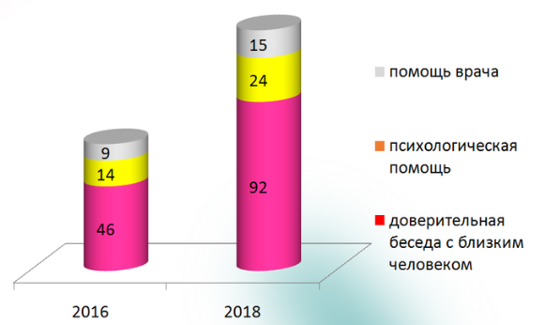
С чего начать
Вопрос подростку:
«В какой именно помощи или поддержке вы испытывали потребность?
Современный ребенок в семье, школе и обществе: тенденции развития, проблемы, перспективы
Семейная школа Макарун

Slide 57
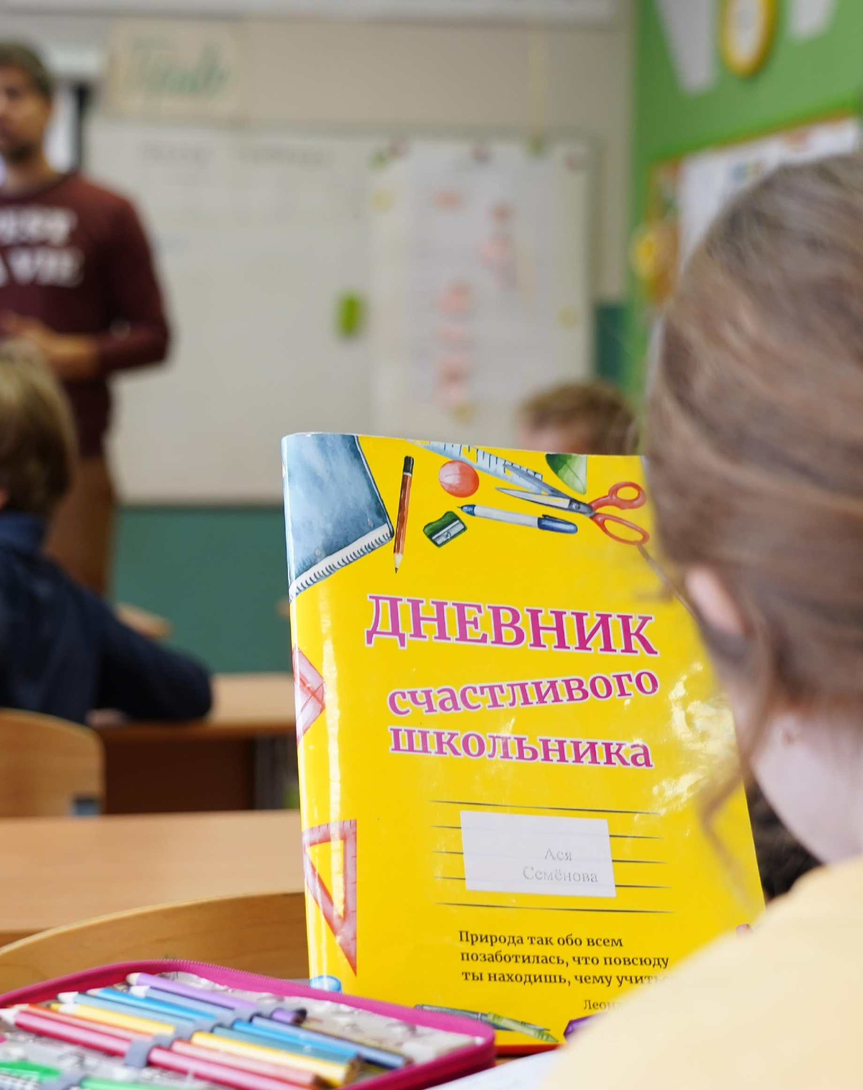
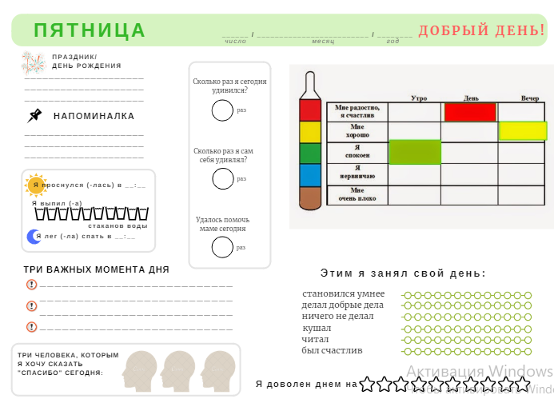
Эмоциональная связь с ребенком
Семейная школа Макарун

Slide 58
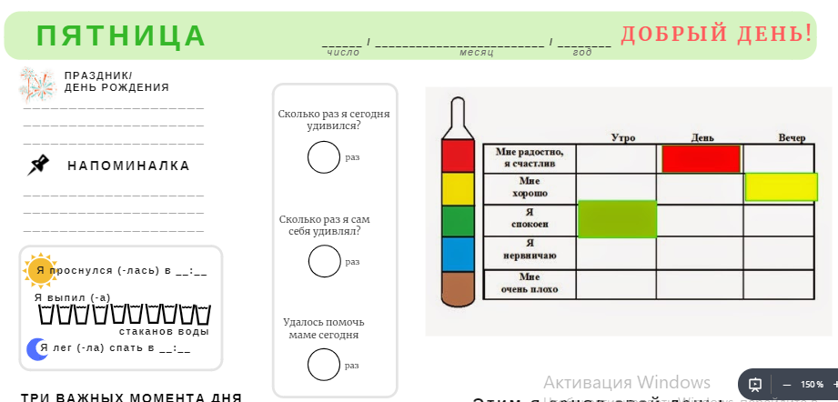
Эмоциональная связь с ребенком
Семейная школа Макарун

Slide 59
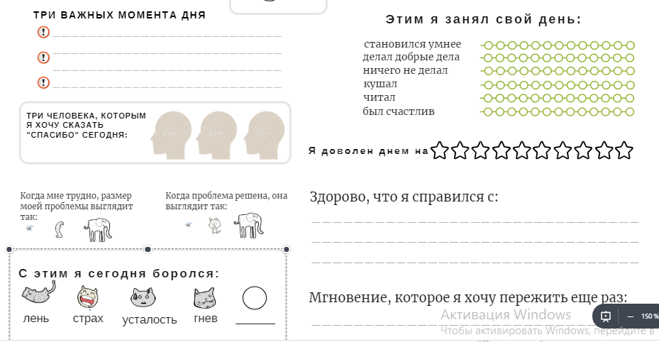
Эмоциональная связь с ребенком
Семейная школа Макарун

Slide 60
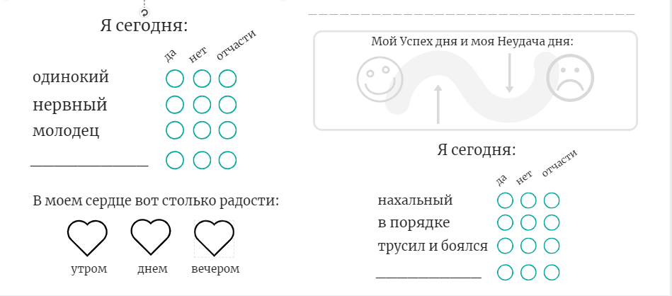
Эмоциональная связь с ребенком
Семейная школа Макарун

Slide 61
7 критериев родительского выбора
Гарантирующих семейный покой
Семейная школа Макарун

Slide 62
Критерии родительского выбора
Критерии родительского «хочу»:
Образовательная цель родителя
Социальная среда для ребенка
Критерии родительского «могу»:
Бюджет на образование
Логистика
Время на ребенка и на его обучение
Критерии детского «готов»:
Статус и профиль ребенка
Его интересы, желания, увлечения
Семейная школа Макарун

Slide 63
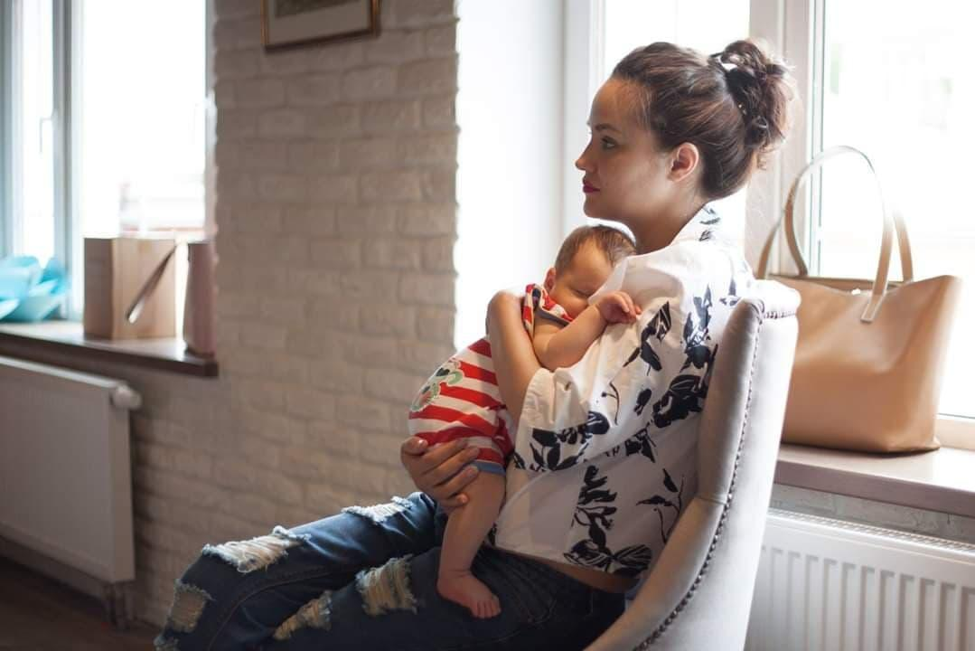
Школа Макарун – взгляд изнутри
Моя личная история выбора
Семейная школа Макарун

Slide 64
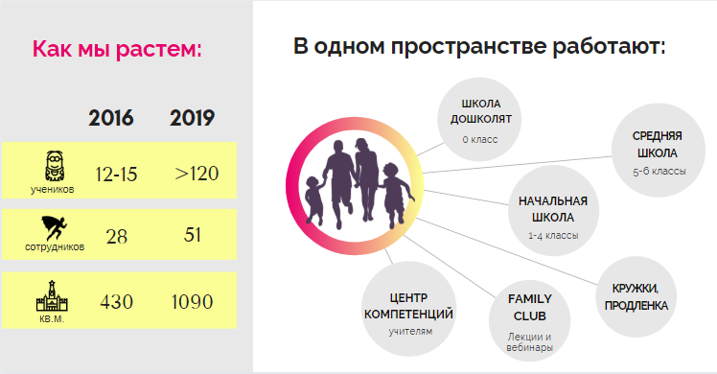
7 критериев родительского выбора
Наша любимая Семейная школа Макарун. Структура.
Гарантирующих семейный покой
Семейная школа Макарун

Slide 65
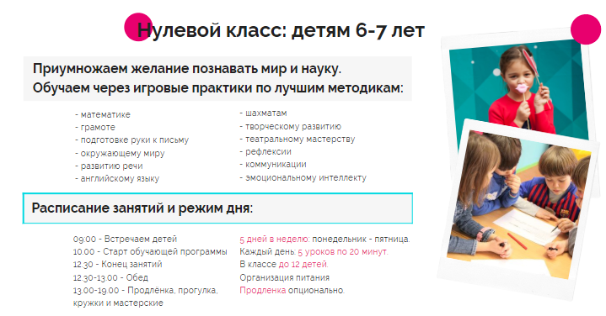

Семейная школа Макарун. Нулевые классы.
Семейная школа Макарун

Slide 66
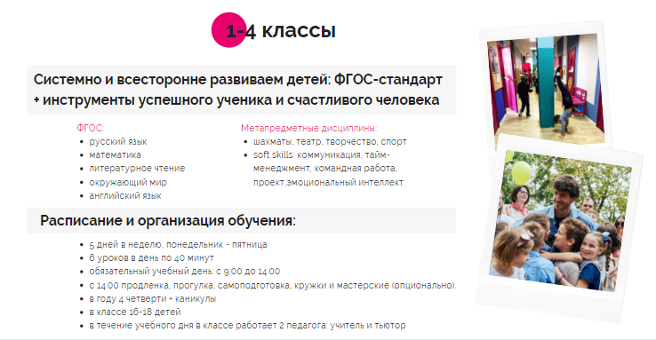
Семейная школа Макарун. 1-4 классы
Семейная школа Макарун

Slide 67
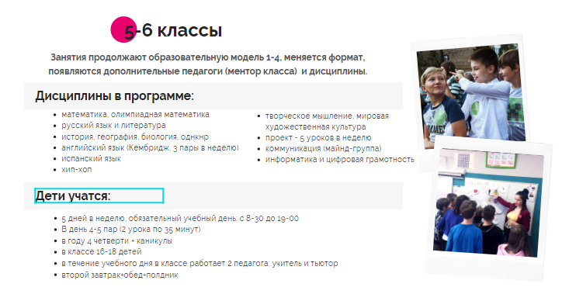
Семейная школа Макарун. 5-6 классы
Семейная школа Макарун

Slide 68
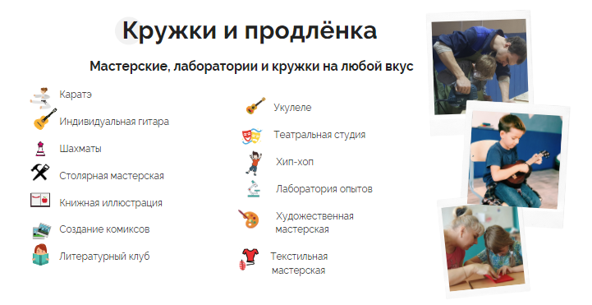
Семейная школа Макарун
Семейная школа Макарун

Slide 69
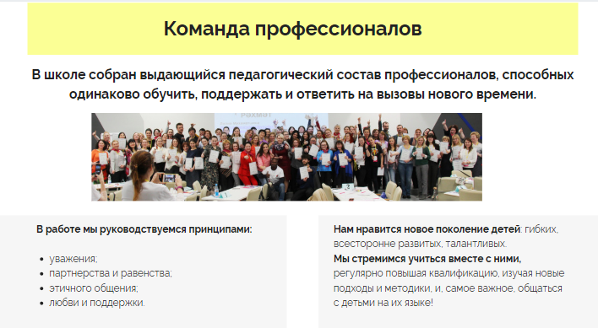
Семейная школа Макарун

Slide 70
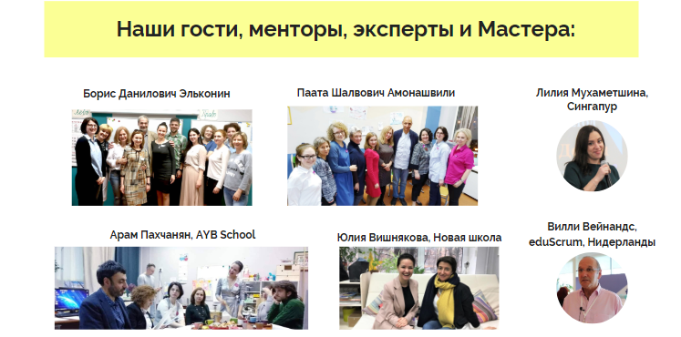
Семейная школа Макарун

Slide 71

Вопросы
Семейная школа Макарун

Slide 72
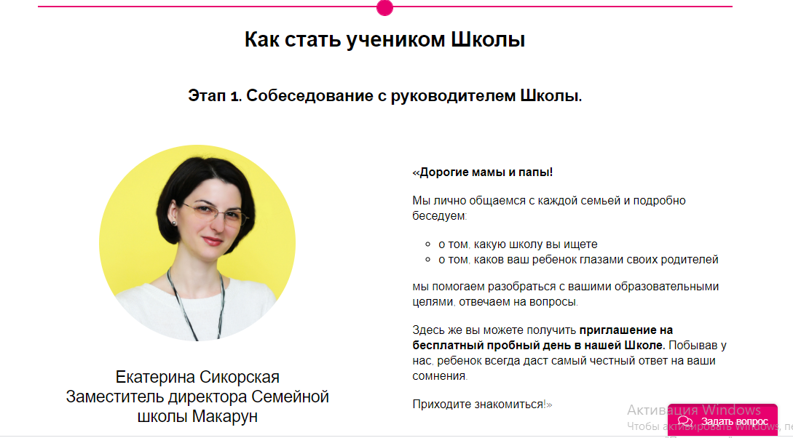
Записаться на консультацию и собеседование
http://www.macarun.ru/
Семейная школа Макарун

Slide 73
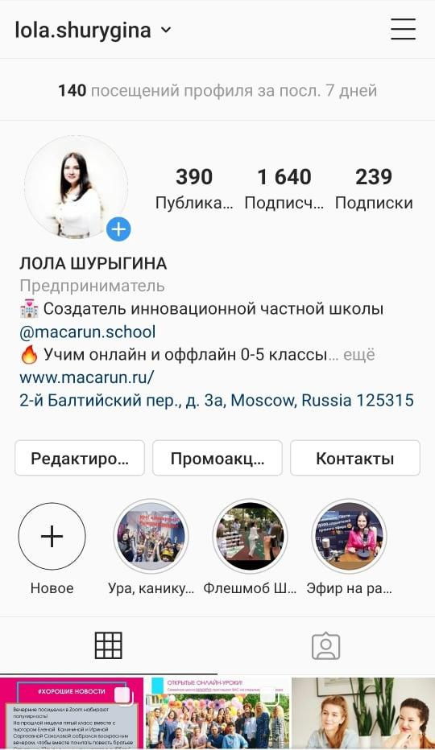

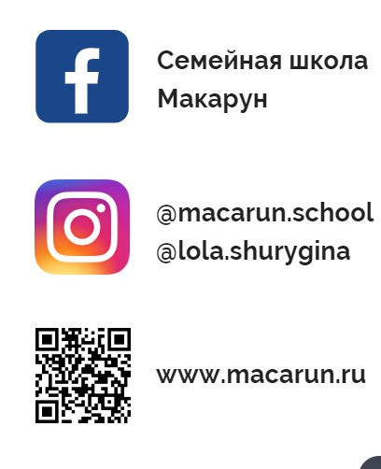
Эксперт
Лола Шурыгина
Fb @Лола Шурыгина
ИГ @lola.shurygina
Семейная школа Макарун

Slide 74
Благодарим за внимание!
Наши социальные сети

